Slide 1
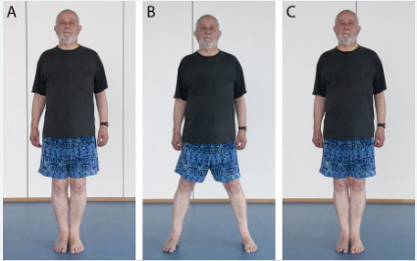
Ėjimas į šonus

Slide 2
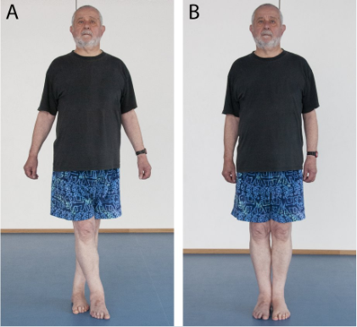
Kojų kryžiavimas

Slide 3
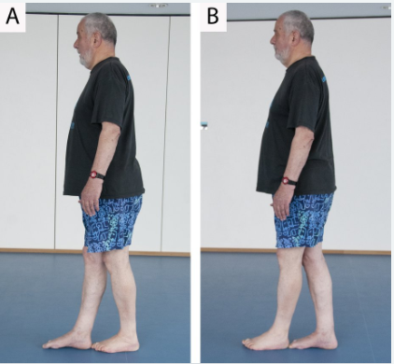
Ėjimas statant koją prie kojos

Slide 4
Stovėjimas ant vienos kojos

Slide 5
Laipiojimas ant paaukštinimo

Slide 6
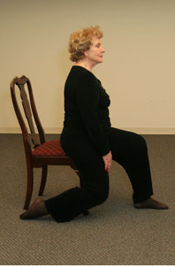
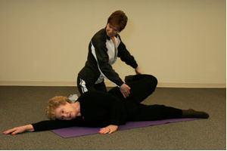
Tempimo pratimai

